Slide 1
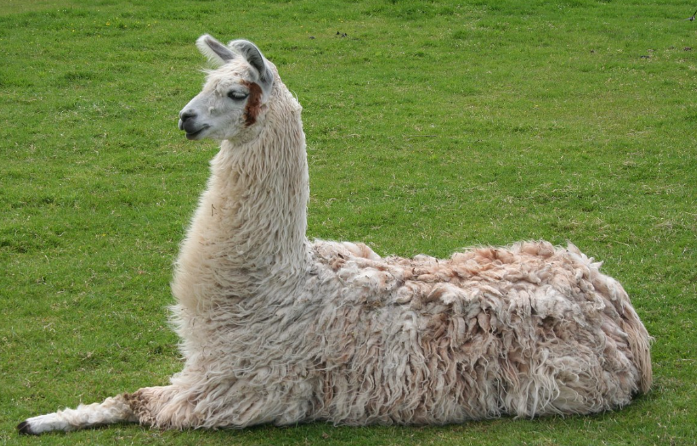
IA
Applications Métiers

Slide 2
Les secteurs impactés
Tous ?
finance, médecine, robotique, jeux vidéo, distribution, industrie, …

Slide 3
Acteurs
Les grands acteurs du marché et leurs stratégies
GAFAM
Google Amazon Facebook Apple Microsoft
NATU
Netflix AirBnB Tesla Uber
IA
OpenAI, Anthropic, MistralAI, DeepSeek
Stratégie : Investissement ++

Slide 4
Exemple de cas pratiques
Imagerie Médicale : Cancer du sein
Avocats : Jurisprudence
Notaires : Recherche de document par RAG
Industrie : détection de défaut
Psychologie : Détection des comportements dangereux
Réseaux sociaux : Détection du terrorisme
Caméra : Reconnaissance faciale

